Slide 1
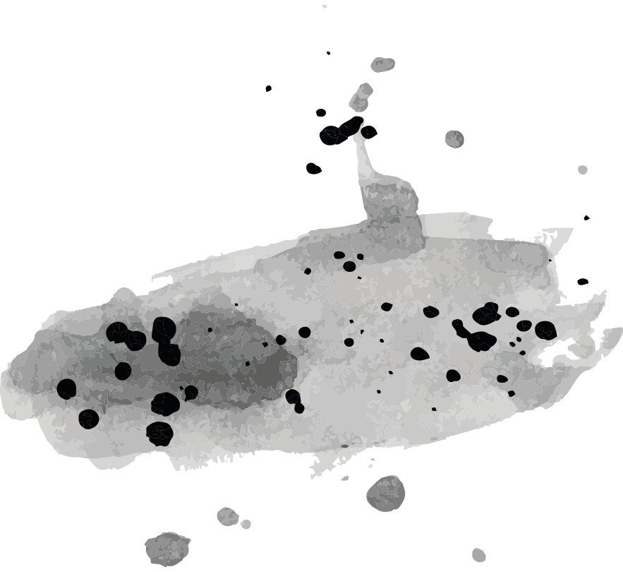
ПОЧЕЦИ ПИСМЕНОСТИ
ДОЛАЗАК ЋИРИЛА И МЕТОДИЈА ИЗ СОЛУНА
ШИРЕЊЕ ПИСМЕНОСТИ
НАЈЗНАЧАЈНИЈИ СПОМЕНИЦИ
Професор:
Сања Ђурић
Презентацију радила:
Анастасија Митровић
Пројекат радиле:
Анђела Маринковић
Габријела Данилек
Недељка Драгојевић
Јелена Маринковић
Лана Новковић
II1

Slide 2
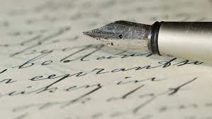
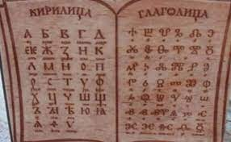
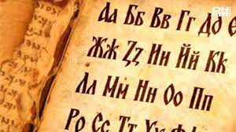
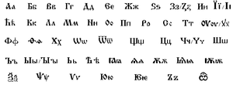
ПОЧЕЦИ ПИСМЕНОСТИ
Словенски преци Срба говорили су, прије своје сеобе на југ, језиком који се данас назива ПРАСЛОВЕНСКИ.
ПРАСЛОВЕНСКИ је био језик свих Словена и он није имао своје писмо.
ПИСМЕНОСТ су Словени добили тек послије сеоба из прапостојбине.
-Све до IX вијека, Словени нису познавали писменост.
Правословенска заједница се распала у IV вијеку послије чега су се Словени раселили у 3 главна правца – исток, запад и југ чиме су створене 3 групе словенских језика:
_{1. ИСТОЧНОСЛОВЕНСКИ}
_{2. ЗАПАДНОСЛОВЕНСКИ}
_{3. ЈУЖНОСЛОВЕНСКИ}
Словени су били пагани и нису имали своје писмо.
(вјеровали су у више богова и били неписмени)
Правословенски језик- слова.

Slide 3
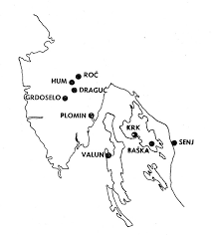
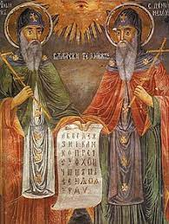
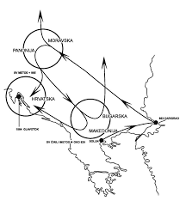
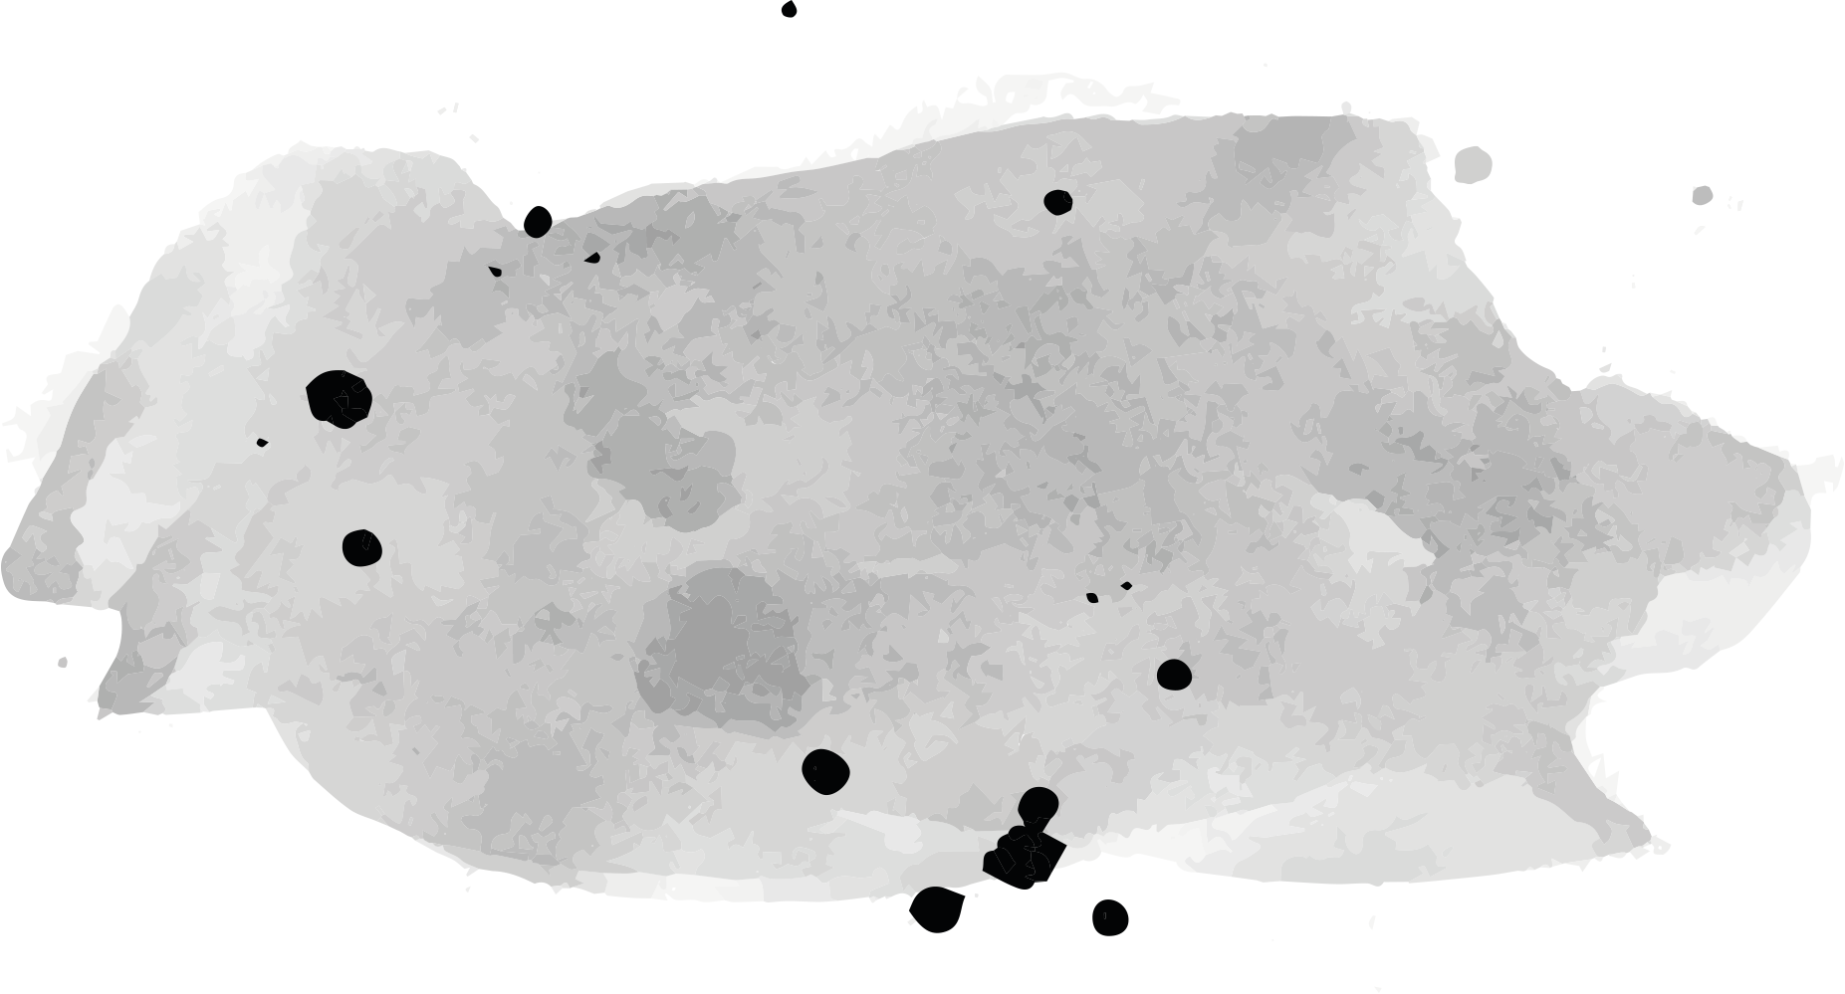
i
Јужни Словени, којима припадају и Срби задржали су се током IV и V вијека у Панонији и данашњој Румунији.
У IX вијеку територија насељена Словенима простирала се
од Волге и Висле – на истоку
до Одре и Лабе – на западу.
Двије словенске кнежевине:
Моравска
Панонија

Slide 4
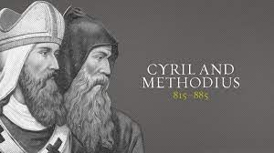
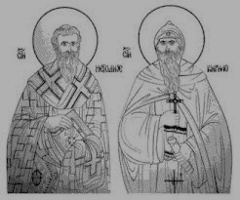
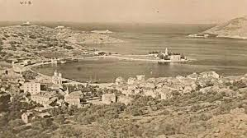
Долазак
Ћирила и Методија
-Кнез Ратислав, цар Михајло
-863. година
-Прво писмо
-Рад Ћирила и Методија
Из Солуна.

Slide 5
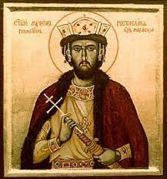
Цар му шаље учену солунску браћу Константина Филозофа (који је у монаштву добио име Ћирило) и Методија.
863. године моравски кнез Растислав обраћа се византијском цару Михајлу III да му пошаље учитеље који знају словенски језик да шире вјеру и писменост како би заштитио народ од јачања утицаја западног свештенства.

Slide 6
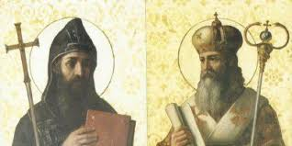
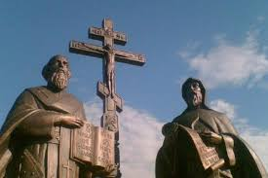
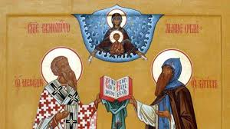
Másteres específicos
Ћирило је саставио прво словенско писмо – ГЛАГОЉИЦУ, утврдио основну језичку норму и превео најважније богослужбене књиге на словенски језик, који је за основу имао говор македонских Словена из околине Солуна.
Послије писма, конституисан је први словенски књижевни језик, започет књижевни рад, уведена црквена служба на словенском језику.
Методије је постао први словенски архиепископ.
Aunque sea rojo, Marte es en realidad uno de los planetas más fríos

Slide 7
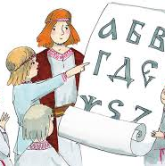
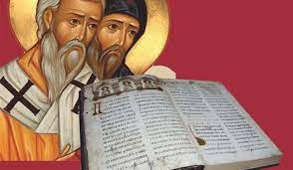
ШИРЕЊЕ ПИСМЕНОСТИ
Послије смрти свете браће, ученици Ћирила и Методија протјерани у јужнословенске земље.
Они оснивају нова средишта писмености- Охрид и Дукљу настављајући рад својих учитеља на старословенском језику.
Охридска школа- најзначајнији културни центар настала 886. године за шта је заслужан Климент Охридски, а касније му се придружио и Неум Охридски.
-Дјело „Панонске легенде“
-Манастири
-Настанак новог писма- ЋИРИЛИЦА

Slide 8
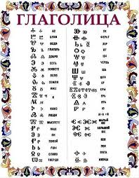
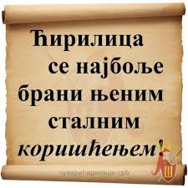
ГЛАГОЉИЦА И ЋИРИЛИЦА
ГЛАГОЉИЦА – прво словенско писмо,
+ саставио ју је Константин Охридски,
+ имала је 38 слова,
+ добила назив по старословенској ријечи глаголати
што значи говорити,
- замијењена је ЋИРИЛИЦОМ.
ЋИРИЛИЦА – њен творац је Климент.
+ добила име по Ћирилу,
+ настала крајем 9. вијека.
IX – V вијек п.н.е.
створена глагољица.
IX вијек
створена ћирилица.
2021
Venus tiene un bonito nombre
La Tierra es el terc
er planeta más cerc
ano al Sol y el único que alberga vida en el sistema solar. Aquí es donde vivimos todos
2020
Júpiter es un planeta grande

Slide 9
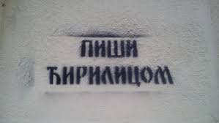

„ПИШИ ЋИРИЛИЦОМ“

Slide 10
СТАРОСЛОВЕНСКИ језик је био књижевни језик код Срба од примања писмености (од 9. вијека) па до 11. вијека, када је стварана редакција старословенског језика названа СРПСКОСЛОВЕНСКИ језик.
__ Имао је чак 15 вокала.
__ Осам врста основа именица мушког, женског и средњег рода.
__ Поред једнине и множине постајала је и двојина.
01
Metas
02
03
Evaluación
Старословенски језик има велики број гласовних(фонетских), обличких(морфолошких) и лексичких разлика у односу на савремени српски језик.
El Sol es la estrella en el centro del sistema solar
Neptuno es el planeta más lejano del Sol
Mercurio es un planeta muy pequeño

Slide 11
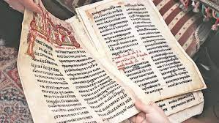
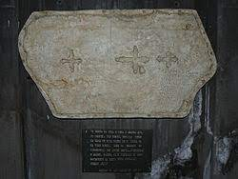
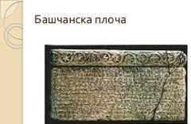
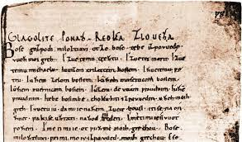
НАЈЗНАЧАЈНИЈИ СПОМЕНИЦИ
САМУИЛОВ НАТПИС
БРИЖИНСКИ СПОМЕНИЦИ
БАШЧАНСКА ПЛОЧА
Historia
Religión
Teatro
Најстарији сачувани документи на старословенском језику.
Писани латиницом.
Пронађени у граду Брижину.
Старобугарски епиграфски споменик.
993. година.
Најстарији старословенски ћирилични споменик.
Један од најстаријих пронађених споменика написан на глагољици.
Потиче од XI вијека.
Júpiter es el planeta más grande de todos
Saturno es un gigante gaseoso con anillos

Slide 12

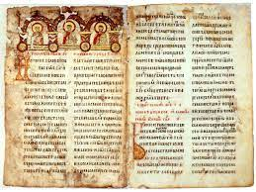
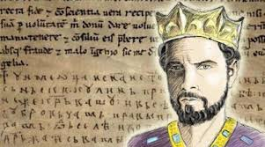
НАЈЗНАЧАЈНИЈИ СПОМЕНИЦИ II
ПОВЕЉА КУЛИНА БАНА
МИРОСЛАВЉЕВО ЈЕВАНЂЕЉЕ
Написана је 1189. године.
Најстарији сачуван дипломатски документ писан ћирилицом.
Један од најзначајнијих ћириличних споменика српско-словенске писмености.
Из XII вијека.
Богослужбена књига писана за Мирослава, брата великог жупана Стефана Немање.

Slide 13
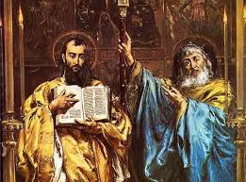
КВИЗ
кратак
о Ћирилу и Методију

Slide 14
1. Из ког града су били родом Ћирило и Методије? а) Атине ; б) Солуна ; в) Трнова
Тачни одговори:
2. У ком вијеку су Ћирило и Методије живјели и дјеловали?
а) Деветом ; б) Осмом ; в) Једанаестом
1. б)
2. а)
3. в)
4. б)
3. Писмо које су створили зове се:
а) Латиница ; б) Ћирилица ; в) Глагољица
5. а)
4. Ученици Ћирила и Методија су се звали:
а) Петар и Павле ; б) Климент и Наум ; в) Симеон и Сава
5. Ћирило и Методије се називају:
а) Словенским апостолима ; б) Словенским књижевницима ; в) Словенским исцељитељима
Mercurio es el planeta más cerc
-
no al Sol y el más pequeño del sistema solar. El nombre de este planeta no tiene nada que ver con el metal líquido, ya que Mercurio recibió su nombre de un dios romano

Slide 15
ХВАЛА НА ПАЖЊИ!

